Slide 1
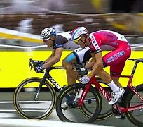
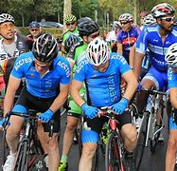
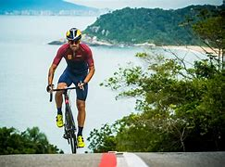
Moonlight Vente de Vélos
Rapport Marketing

Slide 2
Vélo Pliant Electrique
Nous offrirons aussi une sélection de vélos de route avec une réduction de 15% sur le prix de vente.

Slide 3
Styles recommandés par le terrain
Tourisme
Terrain essentiellement plat
Peut inclure des routes pavées ou de terre
Hardtail
Terrains accidentés
Peut inclure un sentier unique ou des rochers
Suspension Intégrale
Terrain accidenté avec des rochers glissants
Peut inclure un sentier unique, des rebords et des dénivelés

Slide 4
Publicité
Internet
Campagne par Email
Magazine
Agences de Voyage
D’autres suggestions ?

Slide 5
Vélo de Ville

Slide 6
Vélos de terrain
Type de vélo | Nombre
Course | 15
Ville | 30
Hollandais | 50
Électrique | 60
Pliant | 65
Triporteur | 70

